Slide 1
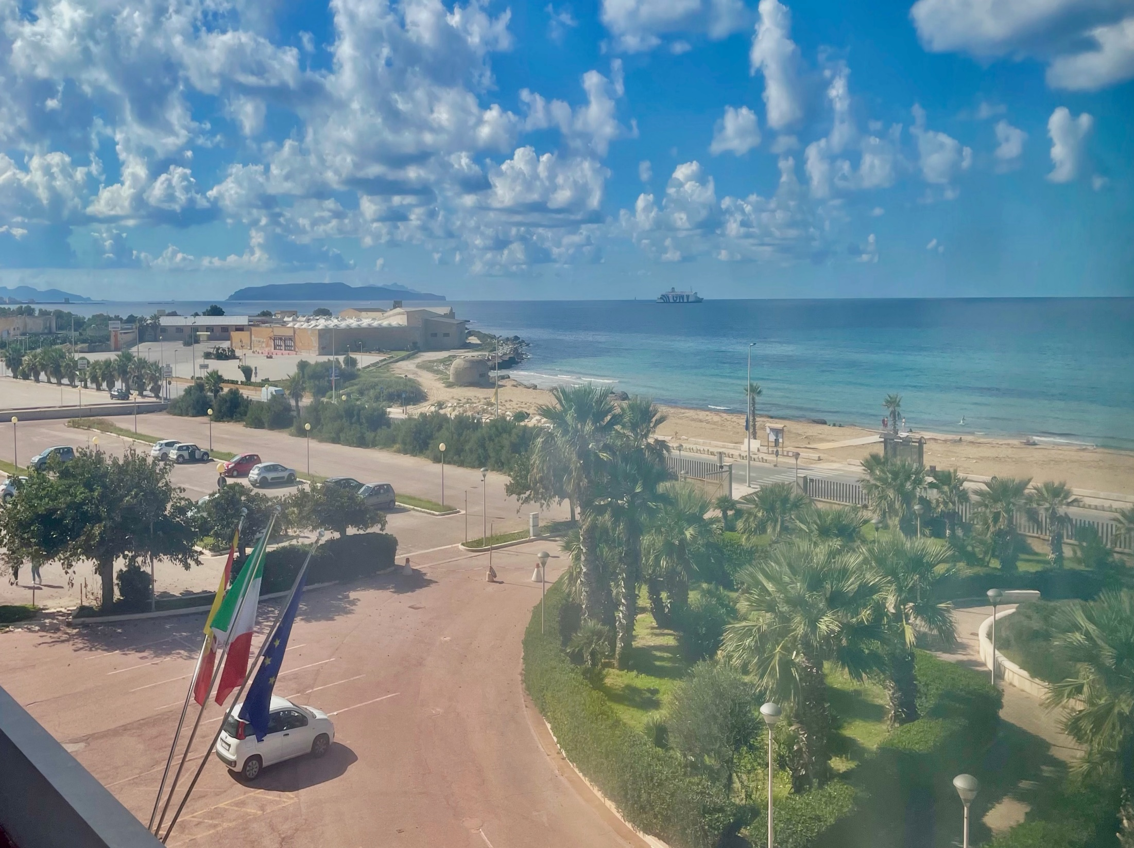




Dipartimento di Giurisprudenza
Corso di Consulente giuridico d’impresa
Polo Universitario di Trapani

Slide 2
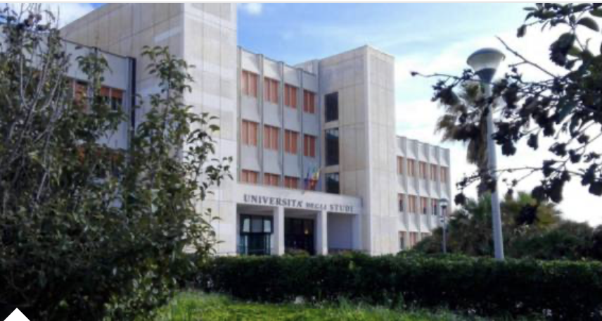
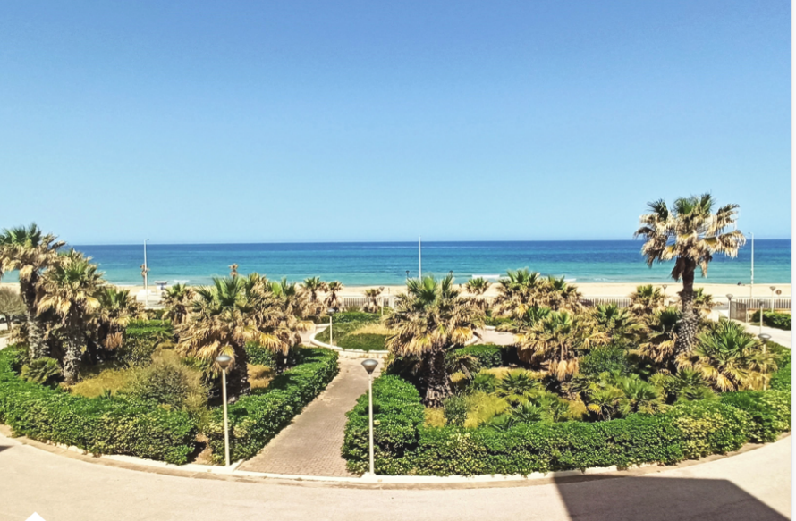
Corso di Laurea in Consulente giuridico d’impresa
Polo Universitario
di Trapani
Lungomare Dante Alighieri n.2/4
Casa Santa Erice (TP)

Slide 3
Corso di Laurea in Consulente giuridico d’impresa
Durata: 3 anni
Accesso: libero
Sede: Trapani

Slide 4
Consulente giuridico di impresa
Qualità della didattica e della ricerca
Didattica e verifiche
Obiettivi formativi
Aree di apprendimento
Sbocchi occupazionali mirati

Slide 5
L’offerta formativa
MATERIE GIURIDICHE specifiche: di area civilistica, pubblicistica, penalistica, tributaria e storico-filosofica.
MATERIE ECONOMICHE specifiche: economia politica, economia aziendale (istituzioni e ragioneria aziendale), economia della regolamentazione ed economia e politiche pubbliche.

Slide 6
Piano Nazionale
di Ripresa e Resilienza (Innovazione e transizione ecologica)
Ulteriore aggiornamento dell’offerta formativa dall’a.a. 2025/26
DIRITTO COMMERCIALE PER LO SVILUPPO ECONOMICO
DIRITTO INTERNAZIONALE ED EUROPEO DEL COMMERCIO E DEGLI INVESTIMENTI
DIRITTO DEI FINANZIAMENTI E DEI CONTRATTI D’IMPRESA
MODIFICA DELLE CONDIZIONI DI MERCATO, SOVRA-INDEBITAMENTO E RINEGOZIAZIONE DEL CONTRATTO
DIRITTO CIVILE DELL’AMBIENTE
DIRITTO DELLA FILIERA AGROALIMENTARE
ETICA E MERCATO
+ TIROCINIO
COMPETENZE DA SUBITO IMPIEGABILI NEL MONDO DEL LAVORO

Slide 7
Internazionalizzazione
3 convenzioni nell’ambito del Programma Erasmus-Plus
per più del 50% degli studenti di ogni anno
UNIVERSITÀ CONSORZIATE:
Universidad de Santiago de Compostela (ES)
Universidad de Granada, (ES)
Uniwersytet Slaski, Katowice (PL)
Universidad Pablo de Olavide de Siviglia (ES)

Slide 8


Tutorato
Tutor della didattica
Il Corso si presta a una valorizzazione del rapporto diretto docente-studenti

Slide 9
Sbocchi professionali
FUNZIONE:
Si occupa di tutelare gli interessi di natura giuridica dell'impresa in cui opera, in tutti i campi del diritto che coinvolgono la vita aziendale.
Traduce in termini giuridici scelte strategiche e di politica d'impresa e valuta le conseguenze legali delle decisioni gestionali.
Applica all'impresa le disposizioni legislative che impongono obblighi all'impresa stessa.
RUOLO:
Elabora soluzioni in materia societaria, contrattuale, finanziaria e legale, individuando strumenti e procedure in tutela dell’azienda.
Gestisce e aggiorna la contrattualistica aziendale.
Gestisce le comunicazioni e i rapporti interni ed esterni all’azienda.
Effettua e gestisce in team attività di audit.

Slide 10
Sbocchi professionali: non solo consulente giuridico di impresa
IMPRENDITORE
CONCORSI PUBBLICI per laureati L-14: personale della pubblica amministrazione, ad es. presso il Ministero della Giustizia (ufficio del processo, cancellieri, ufficiali giudiziari; polizia giudiziaria, etc.)
ABILITAZIONI per laureati L-14 (ad es. consulenti del lavoro, amministratori di condominio, etc.).

Slide 11
In sintesi
DURATA TRIENNALE
che consente un più celere inserimento nel mondo del lavoro
INNOVAZIONE E COMPETITIVITÀ
(PNRR, internazionalizzazione)
VARIETÀ DI SBOCCHI
tra cui la stessa possibilità di continuare a studiare e conseguire la laurea magistrale in due anni (stesse opportunità nel medesimo tempo di un laureato magistrale)

Slide 12
Contatti
Referente accademico del Corso:
prof. Ignazio Tardia
(ignazio.tardia@unipa.it)
Delegato dell’orientamento:
dott. Alessandro Purpura
(alessandro.purpura@unipa.it
.i
Referente amministrativo del Corso: dott. Fabio Salerno (fabio.salerno@unipa.it)
WEB:
www.unipa.it/amministrazione/polididattici/polotp/
E-mail: polodidattico.tp@unipa.it

